Slide 1
Energie
FEW cursus
Jo van den Brand en Jeroen Meidam
www.nikhef.nl/~jo/energie
30 maart 2015
© J.F.J. van den Brand
No reproduction without explicit written approval
Week 1, jo@nikhef.nl

Slide 2
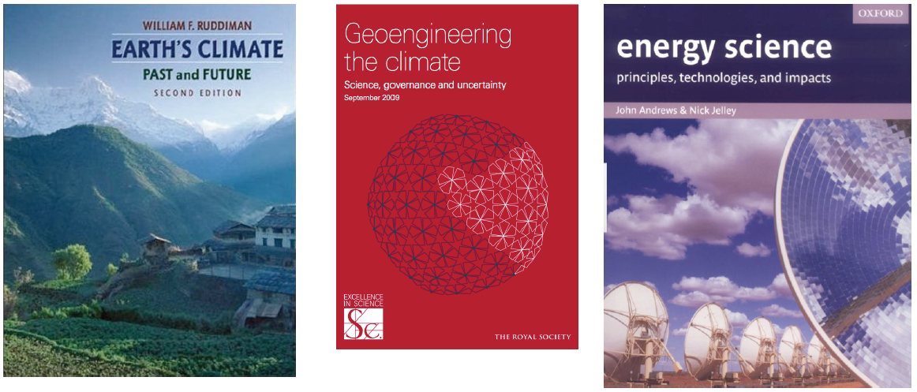
Overzicht van de eerste lezing
Waar gaat deze cursus over?
- Energie, duurzaamheid, kernenergie
Logistieke details
- Boeken die nuttig kunnen zijn
- Huiswerk: elke week; inleveren tijdens volgend college
- Scriptie onderwerpen: een onderwerp uitdiepen
- Website: presentaties, huiswerk, achtergrond-informatie
- Dictaat en handouts
Wat is energie?
Persoonlijke benadering
Tentamen
© J.F.J. van den Brand
No reproduction without explicit written approval
Deze boeken zijn niet perse nodig, maar geven goede achtergrondinformatie

Slide 3
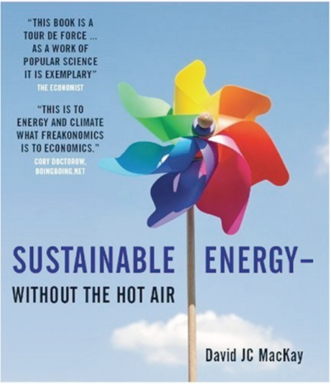
Inhoud
Jo van den Brand
Email: jo@nikhef.nl URL: www.nikhef.nl/~jo/energie
0620 539 484 / 020 598 7900, Kamer T2.04
Jeroen Meidam
Email: j.meidam@nikhef.nl
Beoordeling
Huiswerk (20%), scriptie (20%), tentamen (60%)
Boeken
Energy Science, John Andrews & Nick Jelley
Sustainable Energy – without the hot air, David JC MacKay
Elmer E. Lewis, Fundamentals of Nuclear Reactor Physics
Inhoud van de cursus
Week 1 Motivatie, exponentiële groei, CO2 toename, broeikaseffect, klimaat
Week 2 Energieverbruik: transport, verwarming, koeling, verlichting, landbouw, veeteelt, fabricage
Week 3 Kernenergie: kernfysica, splijting, reactorfysica
Week 4 Kernenergie: maatschappelijke discussie (risico’s, afval),
Week 5 Kernfusie
Week 6 Energie, thermodynamica
Entropie, enthalpie, Carnot, Otto, Rankine processen, informatie
Energiebronnen: fossiele brandstoffen (olie, gas, kolen), wind, zon (PV, thermisch, biomassa), waterkracht, geothermisch
Week 7 Fluctuaties: opslag (batterijen, water, waterstof), transport van energie, efficientie
Energie: scenario’s voor Nederland, wereld, fysieke mogelijkheden, politiek, ethische vragen, economische aspecten
Gratis te downloaden
© J.F.J. van den Brand
No reproduction without explicit written approval
With thanks to dr. Stefan Hild, University of Glasgow

Slide 4
Aard van de cursus
De cursus verschilt iets van de standaard fysica college’s
De meeste fysica die we nodig hebben is eenvoudig. Zaken blijken toch complex te zijn als we alle interdisciplinaire aspecten (techniek, scheikunde, aardwetenschap, etc.) in beschouwing nemen
We zullen leren om goede schattingen te maken op basis van eenvoudige berekeningen. We beoordelen ook de betrouwbaarheid van de schattingen
We zullen de discussie over ethische, economische en politieke aspecten van het onderwerp niet uit de weg gaan
Het is college is relatief nieuw: jullie dienen mee te denken (excuses…)
Geef aub feedback: te snel of te langzaam, vergeten aspecten, objectiviteit
Laten we het college verbeteren!
Energie en duurzaamheid zijn belangrijke en actuele onderwerpen van discussie. Het gaat ons allemaal aan. Een wetenschappelijke benadering kan bijdragen tot het vinden van realistische oplossingen. We trachten om ons de komende weken te verdiepen in de feiten, zodat we op een verantwoordelijke manier de zaak benaderen en zinnige oordelen kunnen vormen.
© J.F.J. van den Brand
No reproduction without explicit written approval

Slide 5
Een snelle quiz
Het soort vragen dat we willen beantwoorden…
© J.F.J. van den Brand
No reproduction without explicit written approval

Slide 6
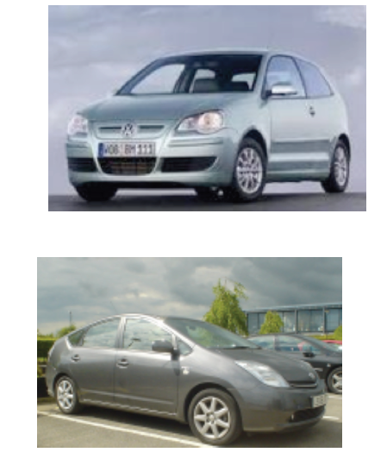
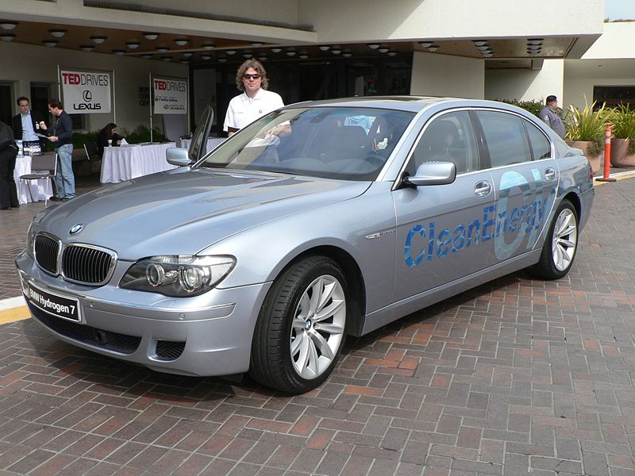
Welke auto is het meest energie - efficient?
Toyota Prius (hybrid)
Waterstof/brandstofcel BMW
Mijn oude Saab 9.5
Een VW Polo (Blue motion)
© J.F.J. van den Brand
No reproduction without explicit written approval
Notes:
Polo 1.2 TDI, 1:30
Prius Hybrid, Urban, 1:27
Saab 9.5: 1:10
BMW: 13.9 L/100 km for gasoline (petrol) and 50 L/100 km for hydrogen
gasoline (petrol) yielding 34.6 MJ/L and liquid hydrogen yielding 10.1 MJ/L
170 l tank, goed voor 200 km. Koeling kost 1/3 van de brandstof (20 K, -253 C)
Tank half leeg na 10-12 dagen
Fuel cells: 14 l per 100 km

Slide 7
Global warming
Global warming bestaat niet. Feitelijk wordt de planeet steeds kouder
Global warming bestaat, maar wordt niet door menselijke activiteit veroorzaakt
Global warming bestaat en wordt door menselijke activiteit veroorzaakt
Global warming bestaat niet. Binnen de meetnauwkeurigheid blijft de oppervlakte-temperatuur van de Aarde constant
© J.F.J. van den Brand
No reproduction without explicit written approval

Slide 8
Vogels en windmolens
Welke van de volgende drie mogelijkheden is de meest waarschijnlijke doodsoorzaak van vogels:
Doodgereden door een auto
Opgegeten door een kat
Een klap krijgen van een van de draaiende bladen van een windmolen
© J.F.J. van den Brand
No reproduction without explicit written approval

Slide 9
Transport
Wat is de duurzaamste manier om van Amsterdam naar Parijs te gaan?
Een groot vliegtuig (jet met >300 passagiers)
Een klein turbo-prop vliegtuig (80 passagiers)
Trein
Auto
© J.F.J. van den Brand
No reproduction without explicit written approval

Slide 10
Energieconsumptie
Wat vormt de grootste energieconsumptie in het leven van een gemiddelde Nederlander?
Voedsel
Transport en reizen
Verwarming
Elektriciteit
© J.F.J. van den Brand
No reproduction without explicit written approval

Slide 11
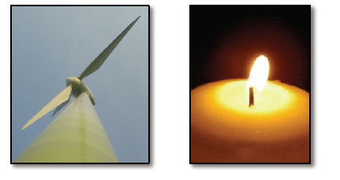
Wat is energie?
Een fysische grootheid die beschrijft hoeveel arbeid er door een kracht kan worden verricht.
Energie kan niet `geproduceerd’ worden, we kunnen energie slechts omzetten van de ene vorm naar de andere
Bijvoorbeeld een slinger: kinetische energie gaat over in potentiele energie en vice versa
Verschillende vormen van energie
Mechanische energie
Chemische energie
Elektrische energie
Thermische energie
Voorbeeld – een windmolen: mechanische energie van de luchtmoleculen wordt omgezet in elektrische energie
Voorbeeld – een kaars: chemische energie van de was wordt omgezet in thermische energie van de luchtmoleculen rond de vlam
© J.F.J. van den Brand
No reproduction without explicit written approval

Slide 12
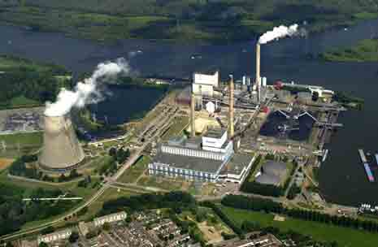
Omzetten van energie
Vaak wordt gesteld dat 1 kWh elektrische energie equivalent is aan 2.5 kWh kolen of olie (chemische energie)
Deze conversiefactor is gebaseerd op het feit dat een standaard elektriciteitscentrale (efficientie van 40%) 2.5 kWh kolen nodig heeft om 1 kWh elektriciteit te produceren
Uiteraard werkt deze conversiefactor niet in beide richtingen
We hebben waarschijnlijk 5 kWh elektrische energie nodig om chemisch 2.5 kWh aan olie te syntheseren
Vergelijkbare voorbeelden kunnen bedacht worden voor alle combinaties tussen thermische, mechanische, elektrische en chemische energie
MacKay gebruikt 1:1 voor alle conversies, tenzij uitdrukkelijk anders vermeld
Hoeveel productiebos is er nodig om Nederland van duurzame elektriciteit te voorzien?
De extra productiekosten voor grootschalig meestoken van biomassa zijn per gezin grofweg 160 euro extra per jaar om het verbruik 100% groen te produceren
Bron: https://www.essent.nl/content/overessent/het_bedrijf/biomassa/kosten_van_biomassa.html
Amercentrale
© J.F.J. van den Brand
No reproduction without explicit written approval
Notes:
Energiewaarde hardhout pellets 19 MJ per kg = 4.538 kcal/kg = 5.28 kWh/kg
1 voetbalveld bos voor 13 gezinnen
10 bomen per jaar nodig om gezin van elektriciteit te voorzien
Snelgroeiende naaldbomen
Bossen groeien 3x sneller in Noord Amerika dan in Nederland
Je moet meestoken: nu 35% in gewicht, toekomst misschien 50% in gewicht. De rest is steenkool.

Slide 13
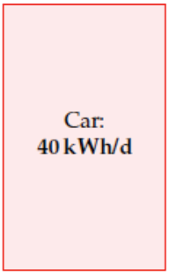
Nuttige relaties, eenheden
Onze standaard eenheid voor energie zal de kWh (kilowatt-uur) zijn
Soms gebruiken de Joule (1 J = 1 Ws)
Onthoud: vermogen is energie per tijdseenheid. De logische eenheid is kW
Wij gebruiken echter (in navolging van MacKay) kWh/dag
We willen al onze energieproductie en energieconsumptie in betekenisvolle getallen uitdrukken
Getallen die we kunnen onthouden en die met elkaar in relatie staan
Met kWh/dag krijgen we eenvoudige getallen (tussen 1 en 100) voor de energieconsumptie van de gemiddelde Nederlander per dag
Voorbeeld: de energieconsumptie voor autorijden blijkt ongeveer 40 kWh/dag te zijn
MacKay ontwikkelt een soort balans: consumptie versus productie (duurzaam)
Hierbij laat hij economische overwegingen grotendeels buiten beschouwing
Wat zullen we ontdekken voor Nederland?
Kunnen we in principe onze levensstijl handhaven, maar dan op een duurzame wijze?
We kijken hierbij vooralsnog niet naar economische en andere aspecten
Auto
40 kWh/d
© J.F.J. van den Brand
No reproduction without explicit written approval

Slide 14
Voorlopige belans
Wat zullen we ontdekken voor Nederland?
Scenario A
Mooie uitkomst, we kunnen duurzaam leven
Bestudeer de economische, sociale en millieukosten
Wat verdient de meeste R&D activiteit
Als we het goed aanpakken, komt er geen energiecrisis
Scenario B
Economie is irrelevant: er is gewoonweg niet genoeg duurzame energie
We kunnen onze huidige levensstijl niet voortzetten
Er is forse verandering op komst
MacKays resultaat voor de UK
A
B
Totale mogelijke duurzame productie
Totale mogelijke duurzame productie
Totale
consumptie
Totale
consumptie
© J.F.J. van den Brand
No reproduction without explicit written approval

Slide 15
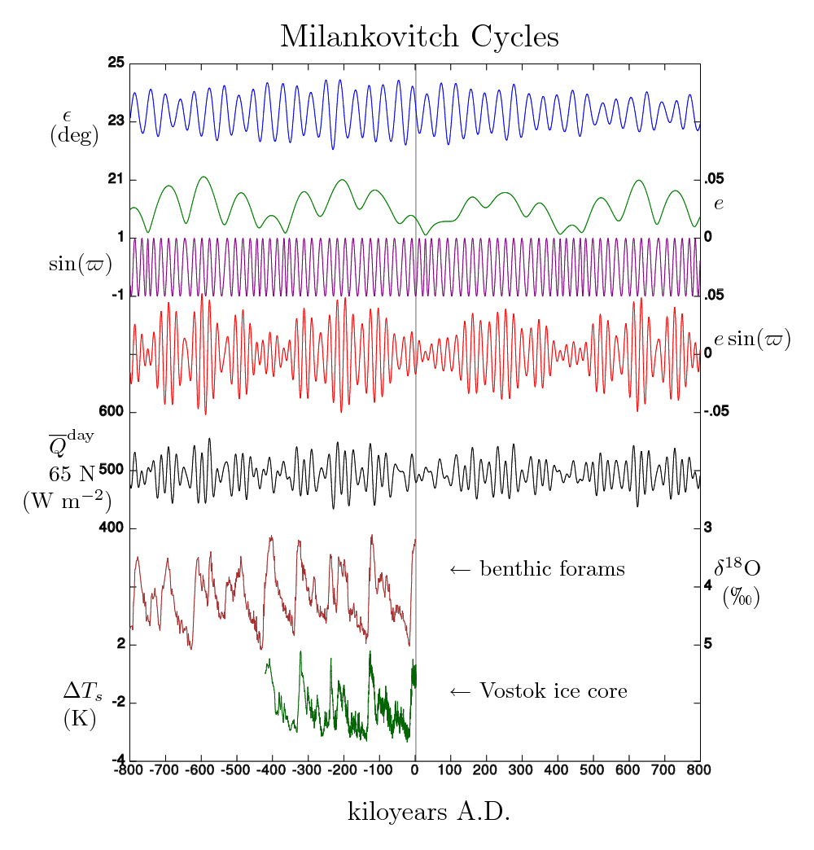
Motivatie
Klimaatmodellen en broeikasgassen
0-dimensionaal klimaatmodel
Broeikasgassen
Klimaat respons
Terugkoppeling in klimaatsystemen
Wat is klimaat?
“Klimaat is wat je verwacht, het weer is wat je krijgt”
Definitie van Intergovernmetal Panel on Climate Change (IPCC):
Klimaat is gedefinieerd als “gemiddeld weer”, als de statistische beschrijving in termen van het gemiddelde en de veranderlijkheid van relevant grootheden over een periode van maanden tot duizenden of miljoenen jaren. De klassieke periode is 30 jaar en is gedefineerd door de World Meteorological Organization. Deze grootheden zijn meestal oppervlakte variabelen als temperatuur, neerslag en wind.
Milankovitch cycli beschrijven het contrast tussen seizoenen
e [ º ] axiale tilt (41 kj; 22.1 – 24.5º)
e elliptical eccentricity (100 kj; 6 – 20 % in energy)
sin w spin precession (26 kj; 23.5º)
Benthic forams for sea level and temperature
Vostok ice core for temperature
© J.F.J. van den Brand
No reproduction without explicit written approval

Slide 16
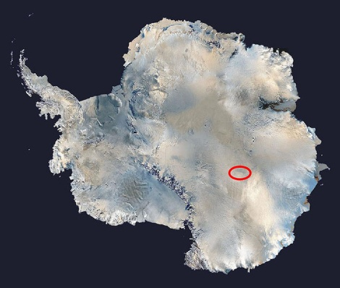
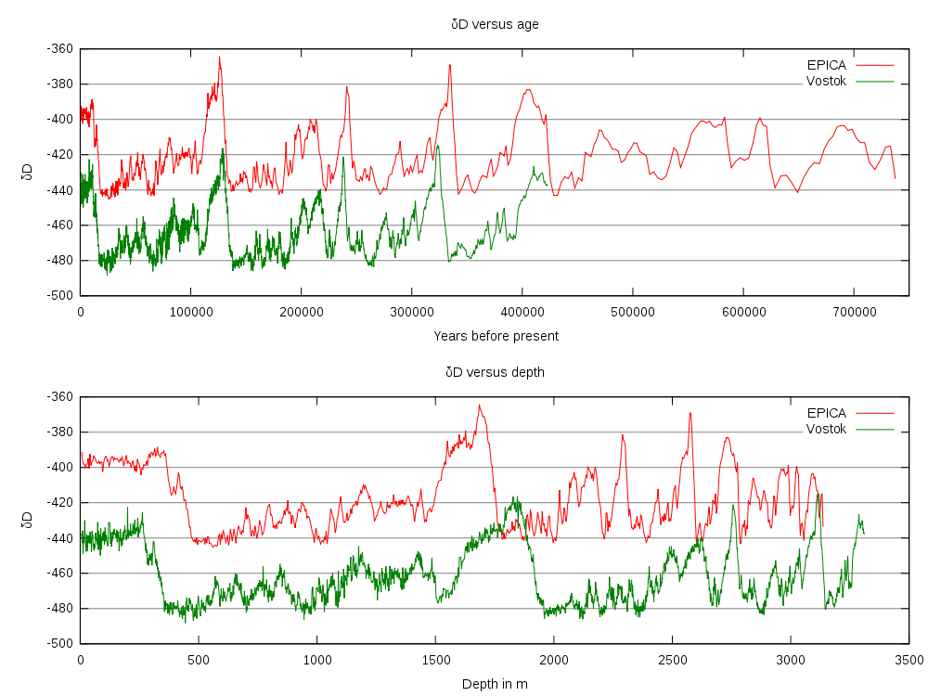
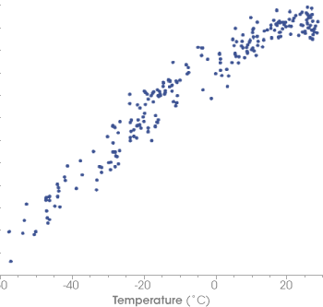
Boorkernen Zuidpool
Vostok Station
Sovjet Unie
Diepte tot 3623 m
Informatie over de laatste 414.000 jaar (ringen)
Terugkoppeling in klimaatsystemen
CO2, CH4, Beryllium-10
Temperatuur uit δ¹⁸O
Hoeveelheid neerslag uit laagdikte
EPICA
EU Project voor Ice Coring
Laatste 890.000 jaar
© J.F.J. van den Brand
No reproduction without explicit written approval

Slide 17
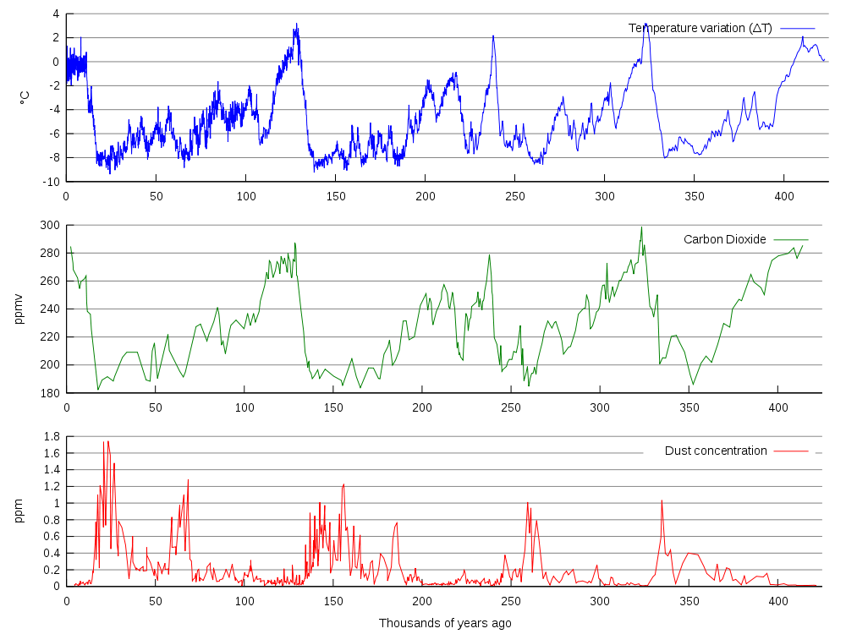
Boorkernen Zuidpool
Resultaten
CO₂, CH₄, Beryllium-10
Temperatuur uit δ¹⁸O
Duidelijke correlatie tussen CO₂ (ppmv) en temperatuur
© J.F.J. van den Brand
No reproduction without explicit written approval

Slide 18
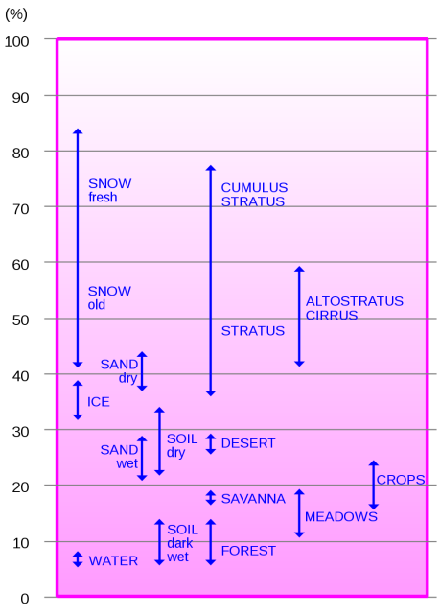
0-dimensionaal klimaatmodel
Albedo
De Aarde absorbeert energie die door de Zon wordt uitgestraald
De Aarde straalt ook energie uit naar het Heelal
De energie die de Aarde van de Zon absorbeert is
De Aarde zendt energie uit volgens de wet van Stefan-Boltzmann
albedo
Straal Aarde
Zonneconstante
temperatuur
Aardoppervlak
Stefan Boltzmann
constante
© J.F.J. van den Brand
No reproduction without explicit written approval
emissivity
Notes:
Albedo: de fractie van de straling die door de Aarde gereflecteerd wordt.

Slide 19
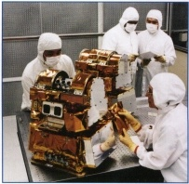
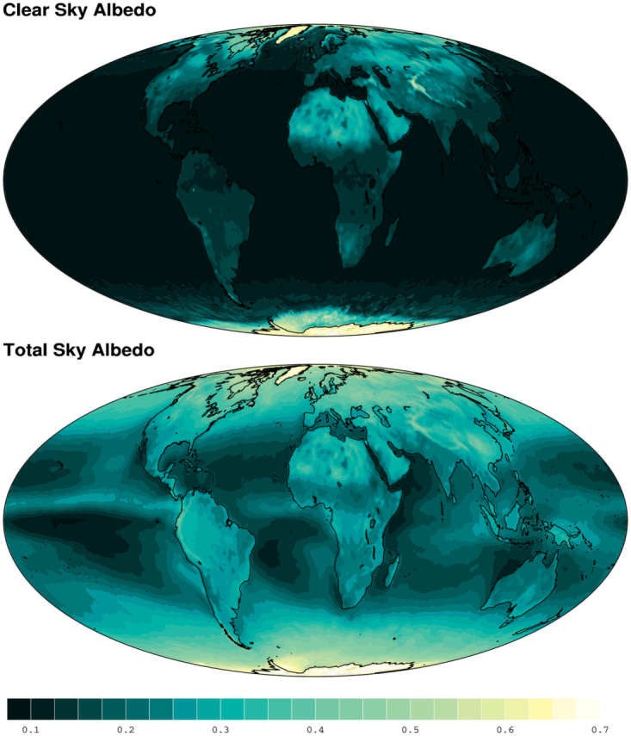
0-dimensionaal klimaatmodel
Bereken de temperatuur van de Aarde
Beschouw evenwichtstoestand
Gebruik parameters
Albedo van Aarde = 0.3
Zonneconstante = 1367 W/m²
Straal van Aarde = 6.371 x 10⁶ m
Stefan Boltzmann constante = 5.67 x 10⁻⁸ J/(K⁴m²s)
Effectieve emissiviteit = 0.612
Gemiddelde temperatuur wordt dan 285 K of 15 ºC
De waarde van IPCC is 255 K of -18 ºC voor ε = 1
http://daac.gsfc.nasa.gov/giovanni/
http://gdata1.sci.gsfc.nasa.gov/daac-bin/G3/gui.cgi?instance_id=CERES
© J.F.J. van den Brand
No reproduction without explicit written approval

Slide 20
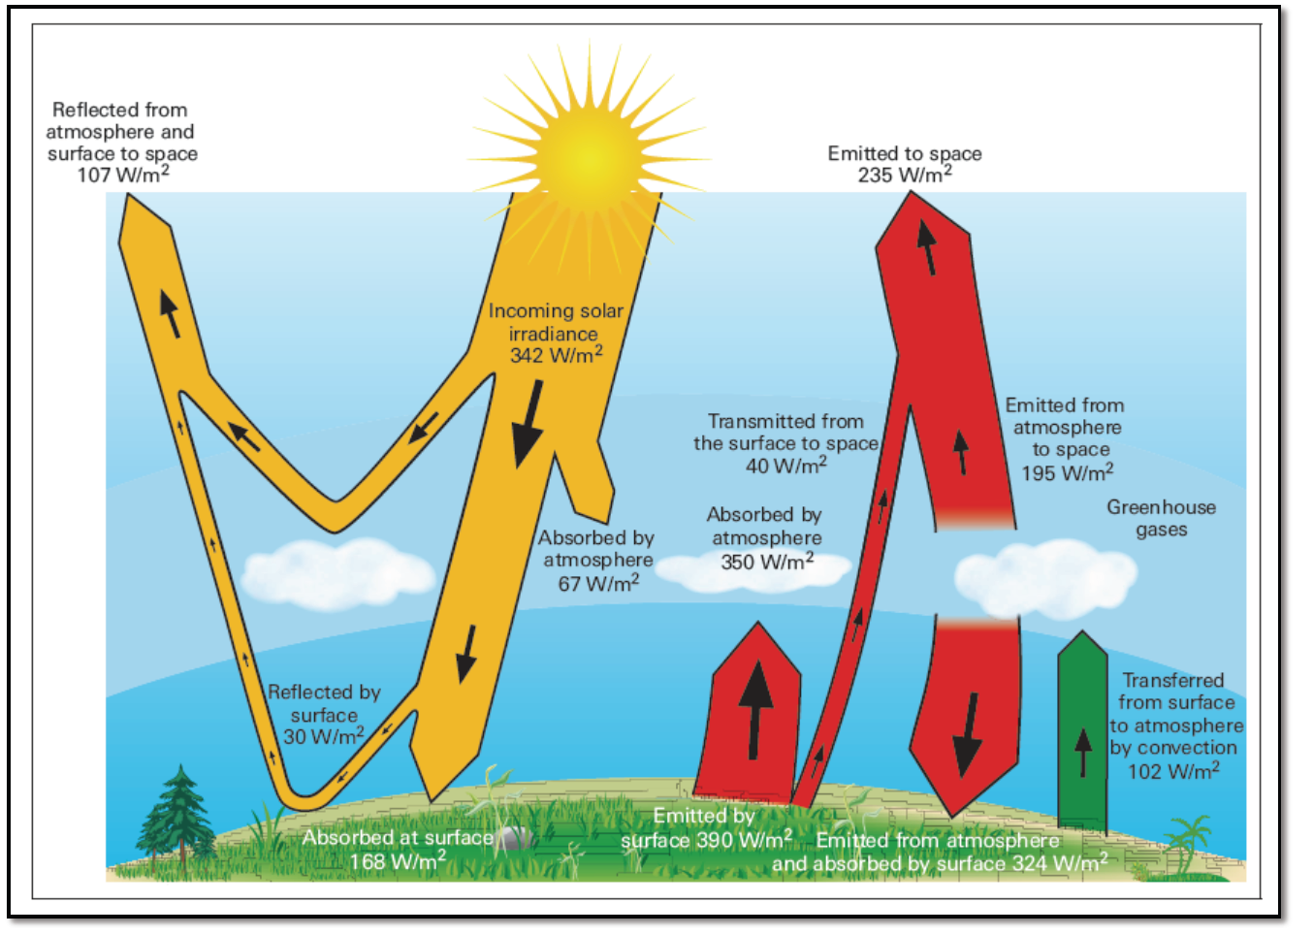
Een gedetailleerd beeld
© J.F.J. van den Brand
No reproduction without explicit written approval

Slide 21
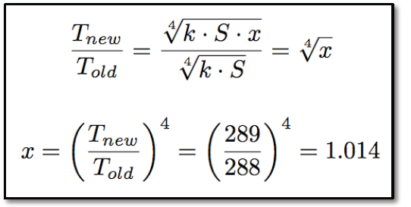
0-dimensionaal klimaatmodel
Wat gebeurt er met de temperatuur als we de parameters veranderen?
Met hoeveel procent moeten de parameters veranderen om de temperatuur 1 ºC te laten stijgen?
Een 1.4% toename van de Zonneconstante of afname van de effectieve emissiviteit veroorzaakt een temperatuurstijging van 1 ºC
Een 3.2% afname van de albedo leidt tot een stijging van 1 ºC
© J.F.J. van den Brand
No reproduction without explicit written approval

Slide 22
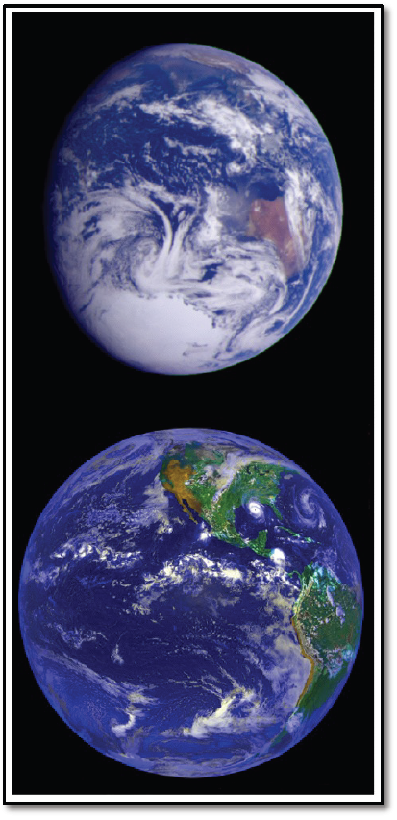
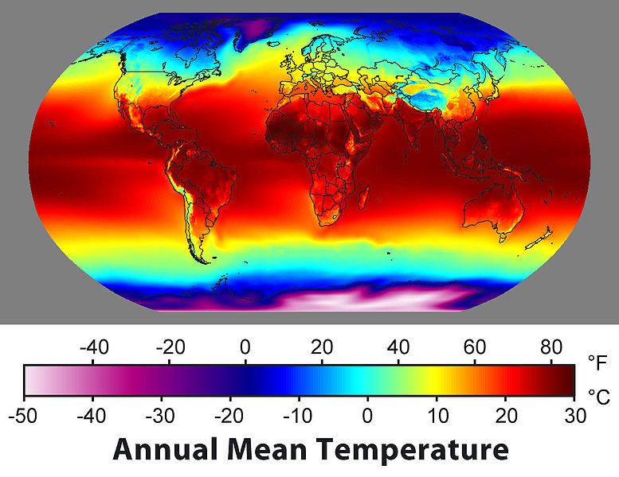
Beperkingen van ons klimaatmodel
De Aarde is niet homogeen. Het model verwaarloost effecten van
Latitude (hoekafstand tot Evenaar)
Oceanen, landmassa’s
Wolken
Etc.
Het model negeert volledig elk energietransport binnen de Aarde en haar atmosfeer
© J.F.J. van den Brand
No reproduction without explicit written approval

Slide 23
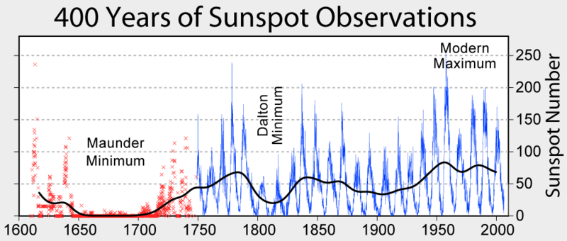
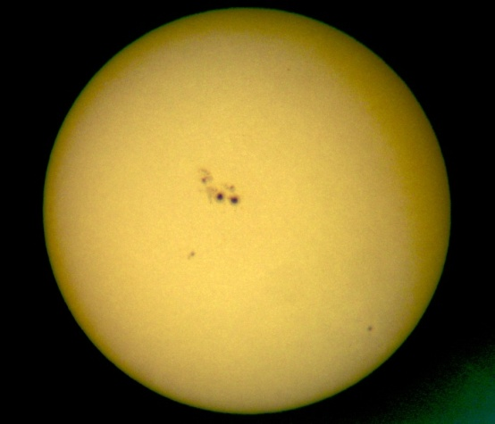
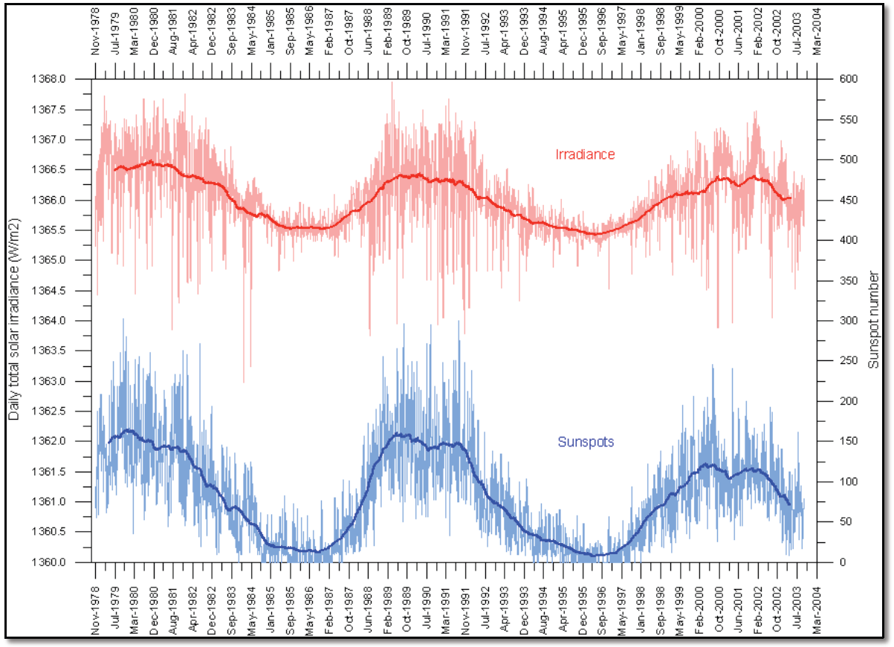
Zonneconstante
Er is een verband tussen Zonneconstante en het aantal Zonnevlekken (typisch 0.1%)
Polen van magneetvelden (beperken convective)
Temperatuur 3000 – 4500 K (normaal 5780 K)
11 jaar cyclus
© J.F.J. van den Brand
No reproduction without explicit written approval

Slide 24
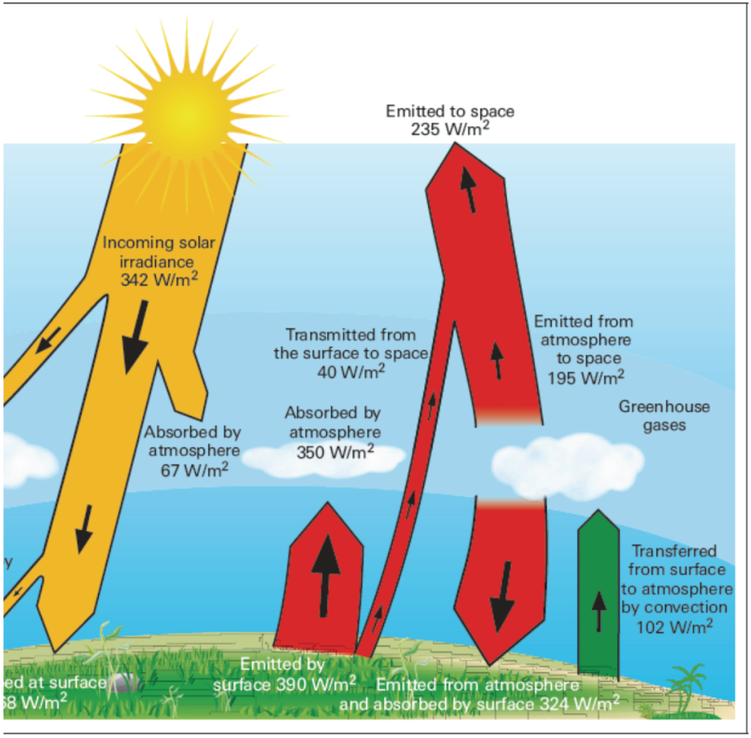
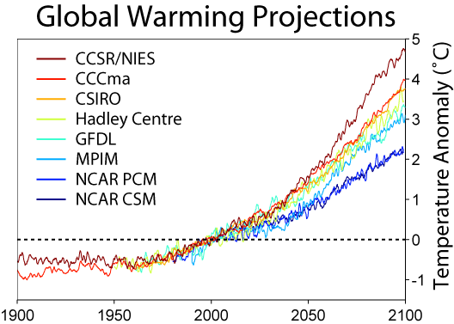
Emissiviteit
De emissiviteit verandert met de bewolking en de concentratie aan broeikasgassen
De belangrijkste broeikasgassen zijn
Waterdamp (36 – 70%)
Kooldioxide (9 – 26%)
Methaan (4 – 9%)
Ozon (3 – 7%)
De meest voorkomende gassen in de atmosfeer, stikstof en zuurstof, absorberen en emiteren geen thermische infraroodstraling
Aarde ontvangt UV, zichtbaar en IR straling
Aarde zendt uit in verre IR
Inbalans 0.85 ±0.15 W/m²
© J.F.J. van den Brand
No reproduction without explicit written approval

Slide 25
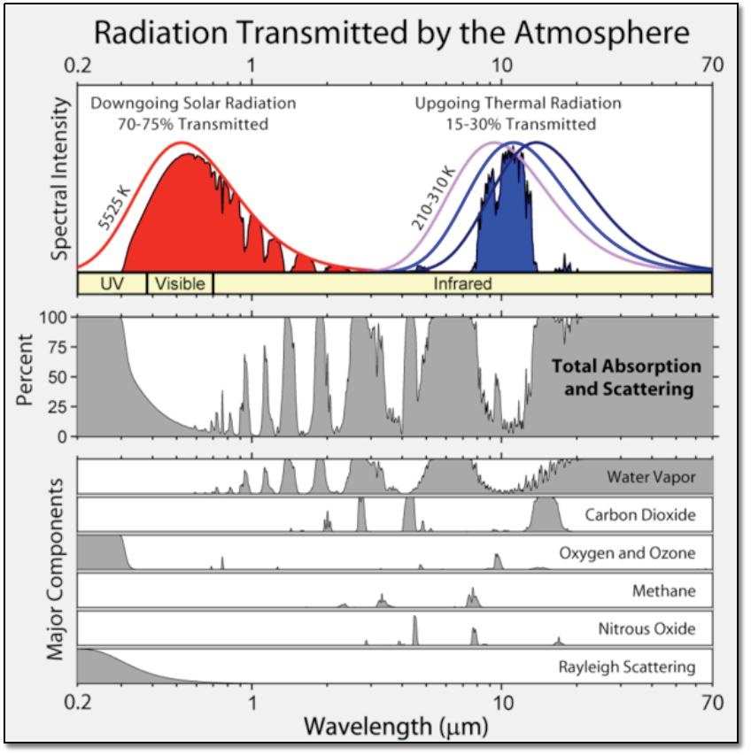
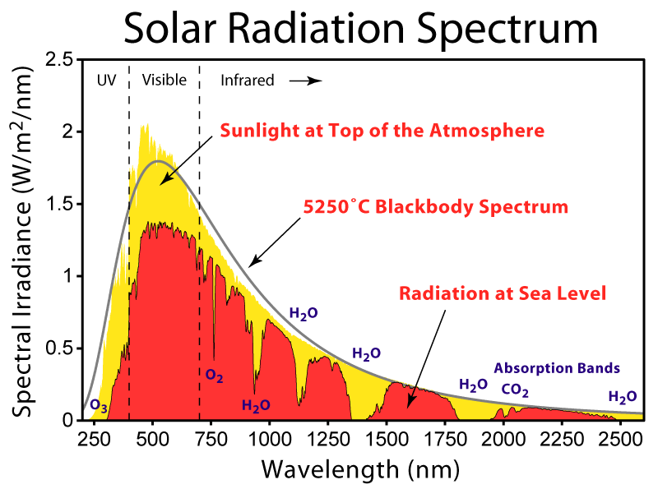
Broeikasgassen
Fysica van moleculaire vibraties bepaalt het gedrag van deze gassen
Dat zouden we kwantummechanisch kunnen beschrijven (maar dat is een ander college…)
Er zijn sterkte absorptiebanden in het infrarood
© J.F.J. van den Brand
No reproduction without explicit written approval
Notes:
Water vapor does not control the Earth’s temperature
It is the other way around! The temperature of the surrounding medium determines the maximum amount of water vapor the atmosphere can contain
If it exceeds this limit, it will condense into clouds, rain, etc. If all remains the same, the water content will not increase!
The greenhouse effect is due to non-condensable gases: CO2, etc. Since they do not condense, they can build up in the atmosphere.
This leads to a temperature increase, and also to an increase of water vapor: a positive feedback cycle!!!

Slide 26
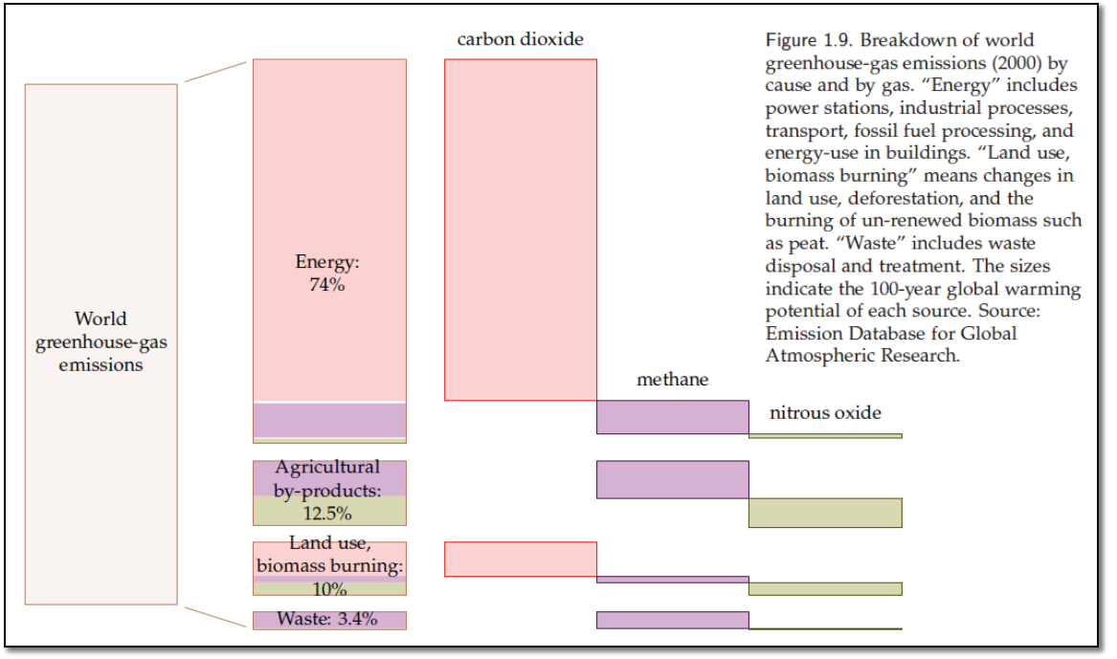
Broeikasgassen
Kooldioxide is het dominante broeikasgas
© J.F.J. van den Brand
No reproduction without explicit written approval

Slide 27
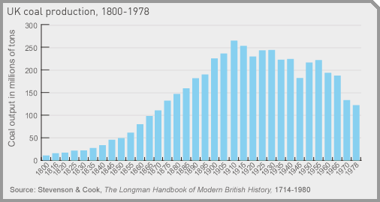
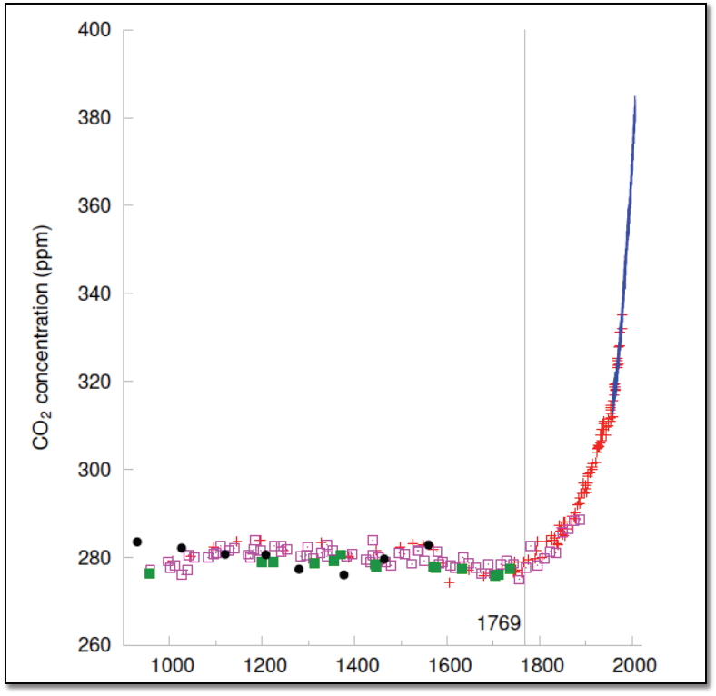
Kooldioxide concentratie
Kooldioxide in de atmosfeer
Parts per million
Lucht opgesloten in ijs-boorkernen
Directe metingen in Hawaii
De verticale lijn geeft het jaar aan waarin de stoommachine gepatenteerd werd
James Watt, 1769
Start van de industriele revolutie
De productie van steenkool kwam toen ook op gang
En de CO₂ uitstoot
© J.F.J. van den Brand
No reproduction without explicit written approval

Slide 28
Kooldioxide concentratie
Wie is er verantwoordelijk?
Huidige emissie per continent
Huidige emissie per land
Historische emissies
Stel uzelf de volgende vragen
Geven de figuren dezelfde impressie?
Kun je de presentatie zo doen, dat je de gewenste indruk overbrengt?
Equivalente hoeveelheden CO₂
Niet alle gassen hebben dezelfde eigenschappen
Equivalent betekent dat ze hetzelfde globale opwarmingseffect hebben over een periode van honderd jaar als CO₂
Persoonlijk maken
In het jaar 2013 was de emissie 36 miljard ton CO₂ equivalent
Dat is 61% hoger dan 1990 (het Kyoto Protocol referentiejaar)
Emissie gedomineerd door China (28%), USA (14%), EU (10%) en India (7%)
Wereldpopulatie 7 miljard (in maart 2012)
Gemiddeld 5.1 ton CO₂e per jaar per persoon
© J.F.J. van den Brand
No reproduction without explicit written approval

Slide 29
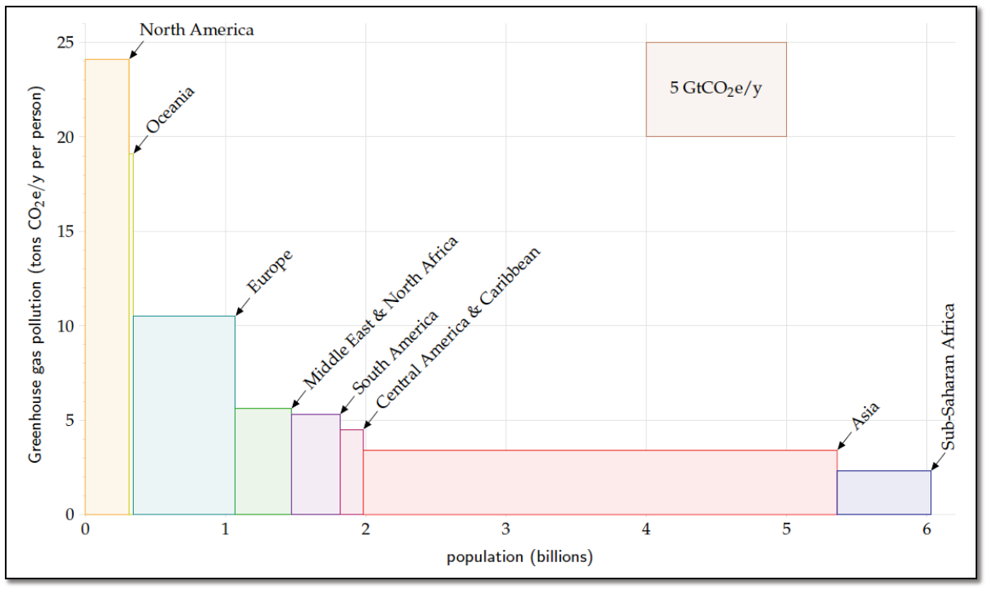
CO₂ emissie per continent
Merk op
Aantal inwoners op horizontale as
Emissie per persoon per jaarop verticale as
© J.F.J. van den Brand
No reproduction without explicit written approval

Slide 30
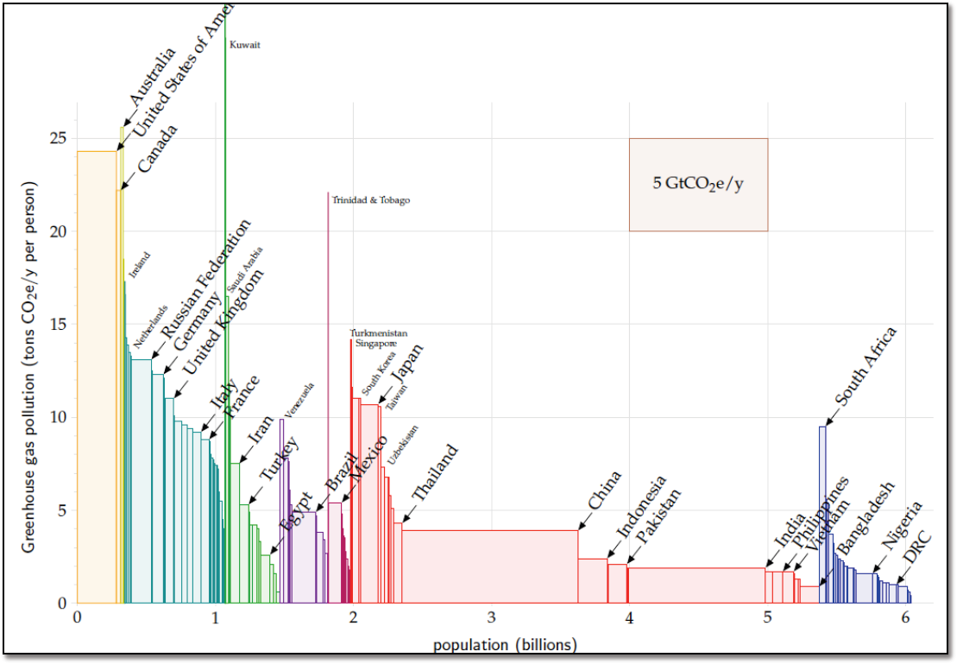
CO₂ emissie per land
Merk op
Hoger Bruto Nationaal Product correleert met hogere emissie
China, India zijn lager dan het wereld gemiddelde
Veel van onze producten worden daar gefabriceerd
© J.F.J. van den Brand
No reproduction without explicit written approval

Slide 31
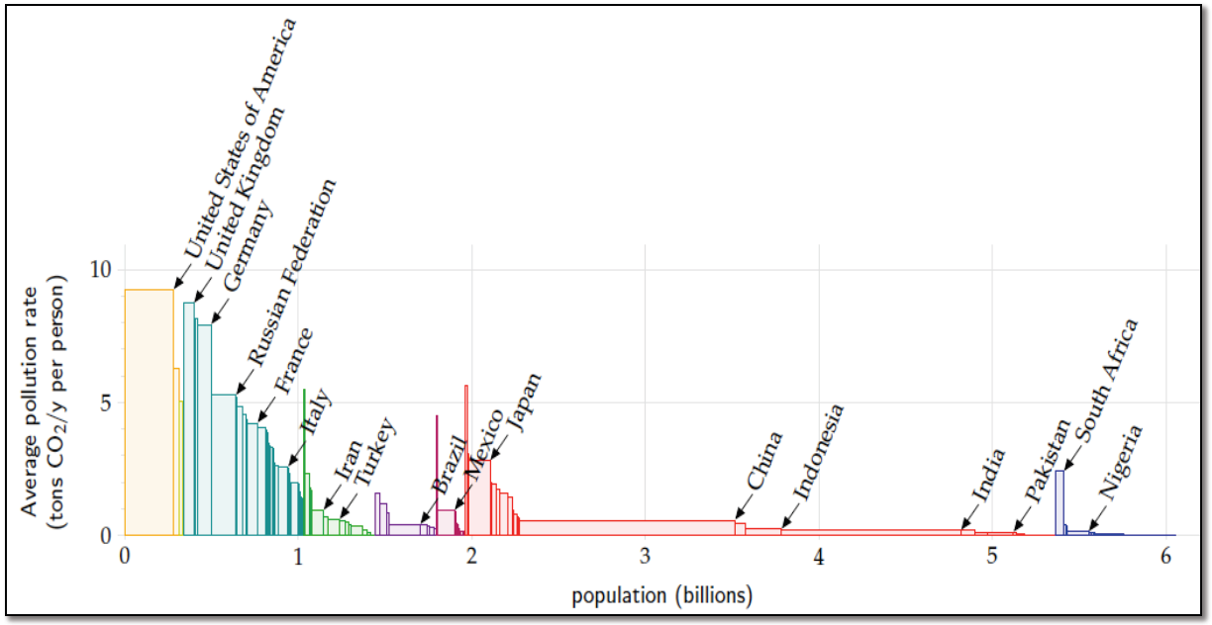
CO₂ emissie historisch
Merk op
Historisch cumulatieve emissies
Kooldioxide blijft 50 tot 100 jaar in de atmosfeer
De vervuiler betaalt?
Wie begint?
Wie is het rijkst?
© J.F.J. van den Brand
No reproduction without explicit written approval

Slide 32
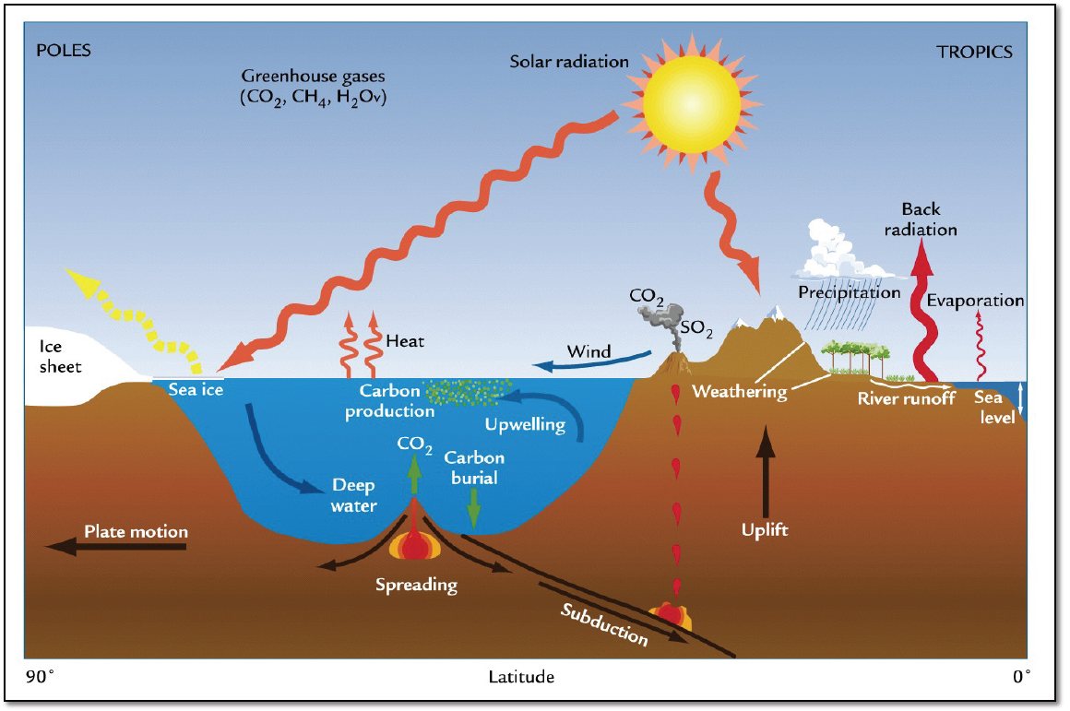
Klimaat: belangrijke processen
Klimaatmodellen zijn complex
Relatief jonge tak van wetenschap
Tectonische processen
Interne warmte van Aarde heeft effect op continenten
Baan van de Aarde
Seizoenen, latitude
Sterkte van de Zon
Anthropogene effecten
Mens en klimaat
© J.F.J. van den Brand
No reproduction without explicit written approval

Slide 33
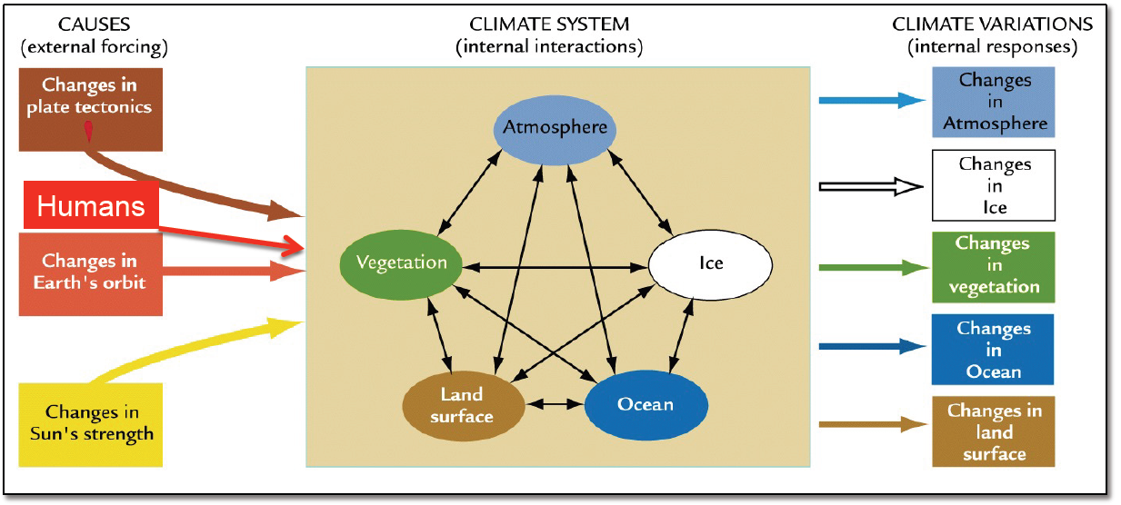
Krachten en response
Reduceer complexiteit
Een klein aantal factoren leidt tot klimaatverandering
Deze factoren zorgen voor interactie tussen de interne componenten van het klimaatsysteem
Het resultaat is een meetbare verandering: klimaatrespons
© J.F.J. van den Brand
No reproduction without explicit written approval

Slide 34
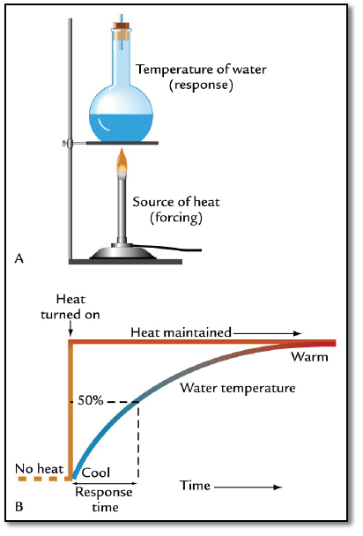
Responstijd
Een respons is niet instantaan
Verschillende systemen hebben verschillende responsetijden
Voorbeeld: een Bunsen “burner”
Responsetijd hangt af van
Hoeveelheid water
Warmtecapaciteit van het water
Thermische geleiding van de fles
Beweging en menging van de verschillende delen in de fles
Etc.
© J.F.J. van den Brand
No reproduction without explicit written approval

Slide 35
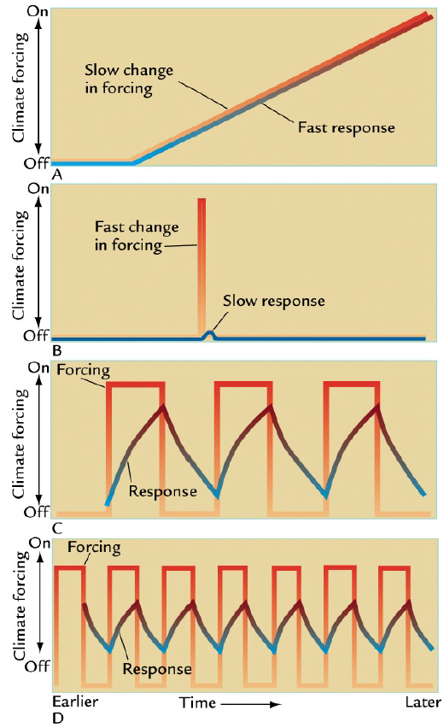
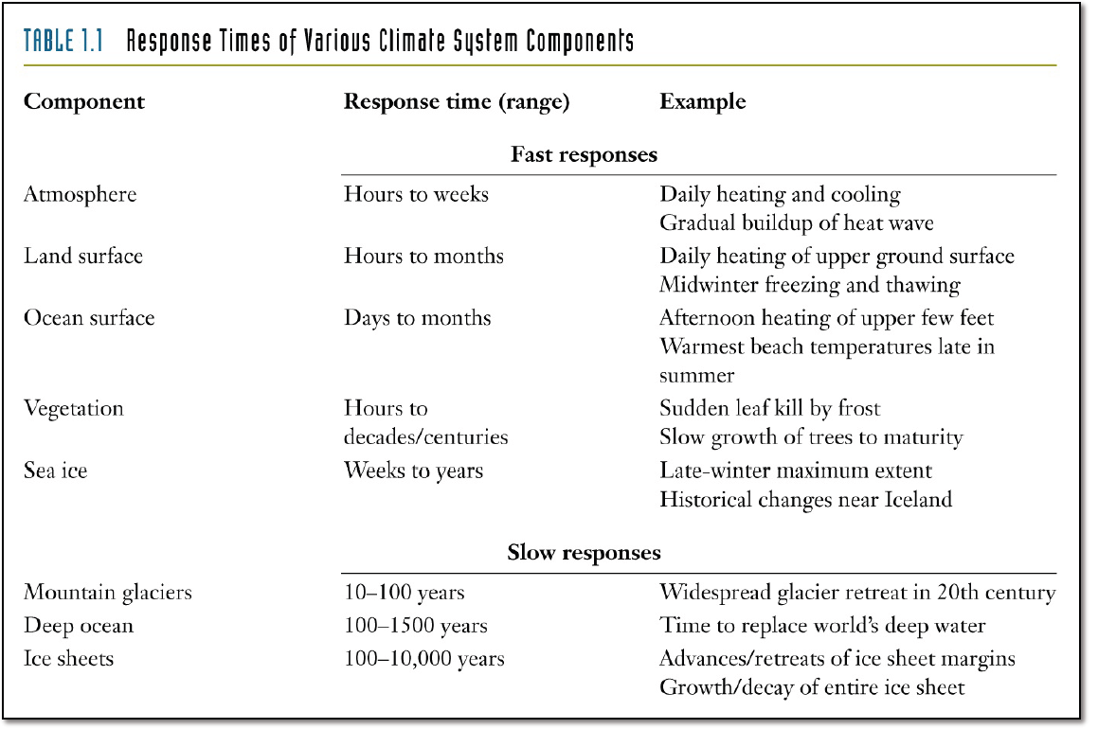
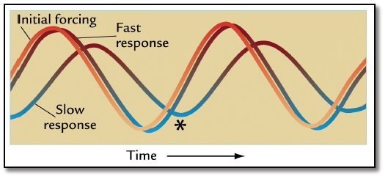
Responstijd
Bij een korte respons-tijd kan het klimaatsysteem langzame krachten volgen
Bij een lange respons-tijd krijgen we een kleine response bij een snelle verandering in kracht
Bij ongeveer gelijke tijden voor kracht en response zijn er verschillende reacties mogelijk
© J.F.J. van den Brand
No reproduction without explicit written approval

Slide 36
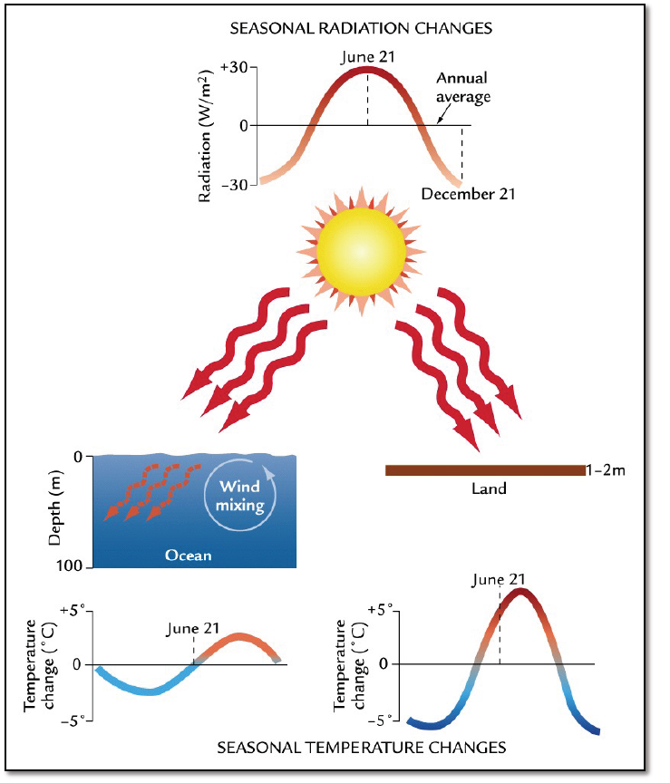
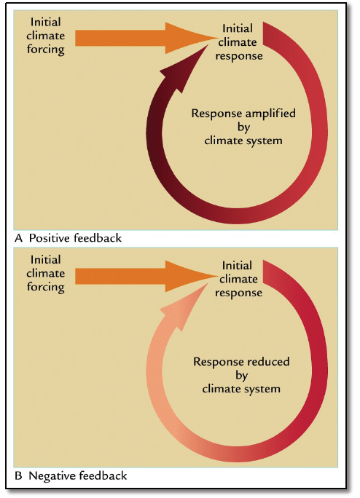
Respons en feedback
Verschillende respons op dezelfde kracht
Klimaat is complex
Er kan terugkoppeling optreden
Feedback kan positief of negatief zijn
Voorbeeld: temperatuur neemt toe, de polen smelten, er wordt minder zonlicht gereflecteerd naar de ruimte, er wordt dus meer warmte geabsorbeerd, temperatuur neemt verder toe, etc.
© J.F.J. van den Brand
No reproduction without explicit written approval

Slide 37
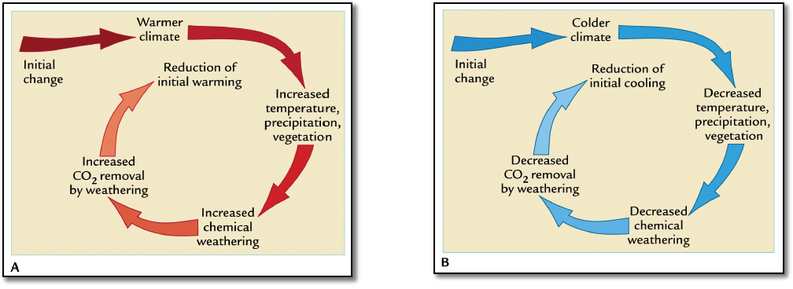
Feedback: CO₂ versus waterdamp
CO₂ werkt als een thermostaat (negatieve feedback)
Deze feedback is erg traag
Waterdamp is een broeikasgas met positieve feedback
Klimaat: opwarming
Toename waterdamp in de atmosfeer
Toename broeikaseffect (meer straling wordt vastgehouden)
Opwarming, etc.
© J.F.J. van den Brand
No reproduction without explicit written approval

Slide 38
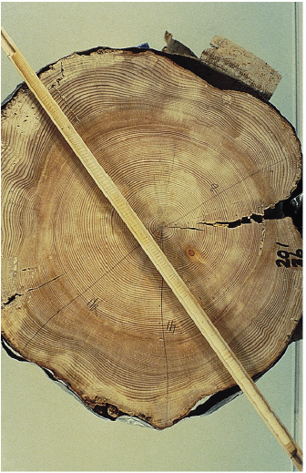
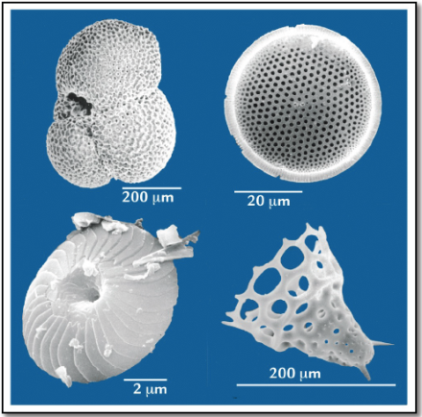
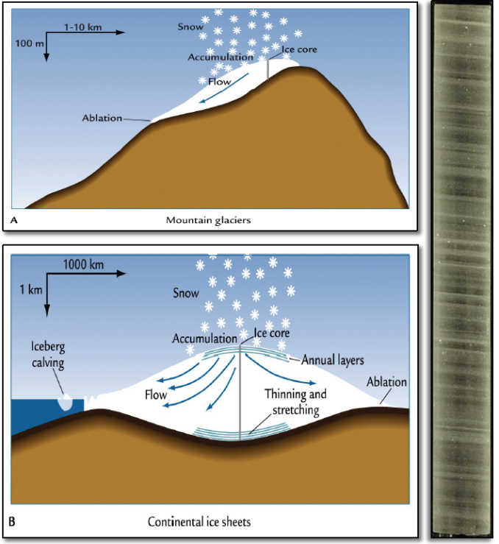
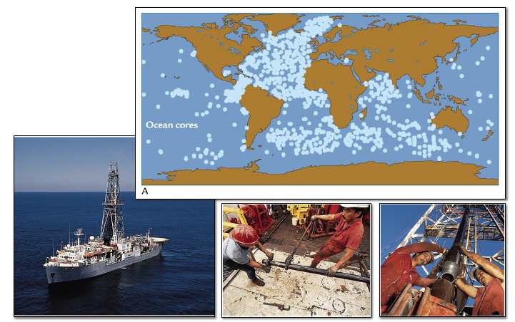
Reconstructie klimaat
Boomringen
Temperatuur in groeiseizoen heeft sterkste invloed
Neerslag heeft invloed
IJskernen
Groenland en Antarctica
Ingevroren gasbellen geven direct concentraties broeikasgassen
Sediment
Meren, oceanen
Koraal geeft jaarringen van CaCO₃
Watertemperatuur
Voeding
Waterdiepte
© J.F.J. van den Brand
No reproduction without explicit written approval

Slide 39
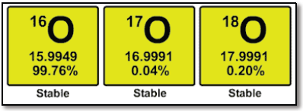
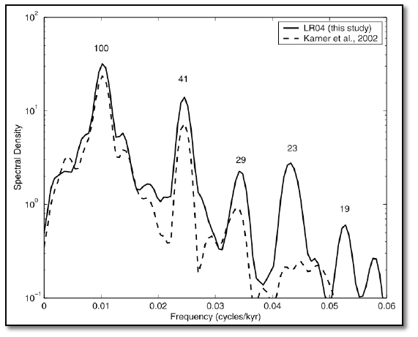
Temperatuur
De δ¹⁸O waarde
Verhouding van 2 isotopen zuurstof
Correleert met watertemperatuur
Kookpunt ¹⁸O is 0.14 ºC lager dan van ¹⁶O
Dus verdampt ¹⁸O minder en regen bevat meer ¹⁶O
Kan gebruikt worden bij alles waar zuurstof in zit
Ijskernen, sedimenten (foraminifera), koralen, etc.
Temperatuur is bekend voor de laatste 5 miljoen jaar
Temperatuur van de Aarde was niet constant de laatste paar miljoen jaar
De gemiddelde temperatuur varieert fors (bijna 10 ºC)
De laatste 3 miljoen jaar waren veel kouder dan daarvoor
De variatie in temperatuur verandert
Langer dan 3 miljoen jaar geleden was de variatie slechts 2 ºC
De laatste miljoen jaar waren er schommelingen tot 10 ºC
Fourier analyse
Periodes van 100, 41, 29, 23 en 18 duizend jaar
Milankovitsch cycli
Eccentriciteit
Axiale tilt
Precessie
© J.F.J. van den Brand
No reproduction without explicit written approval

Slide 40
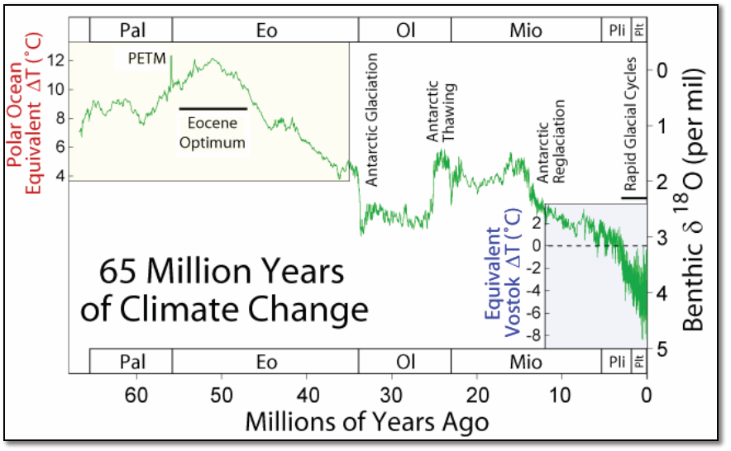
Laatste 65 miljoen jaar
Temperatuur de laatste 65 miljoen jaar
Niet constant
Voor het merendeel significant warmer dan nu
50 miljoen jaar geleden was de gemiddelde temperatuur 6 ºC warmer dan nu
Wat is de PETM piek?
Paleocene – Eocene Thermal Maximum
Focus van klimaatonderzoek nu
Wat gebeurde er gedurende PETM?
Gemiddelde temperatuurstijging met 6 ºC in 20000 jaar
Veel soorten uitgestorven
Veel nieuwe soorten
Door positieve feedback (smelten van ijskappen) was de gemiddelde temperatuur op de polen tussen 10 en 20 ºC
Door stijging zeespiegel kwamen tropische wouden onder water te staan. Er kwam veel methaan vrij, die converteerde naar CO₂ en leidde tot verdere opwarming
Herstel was ook snel: 150.000 jaar
De hoeveelheid CO₂ die tijdens PETM vrijkwam is ongeveer equivalent aan de emissie door mensheid na de industriele revolutie
© J.F.J. van den Brand
No reproduction without explicit written approval

Slide 41
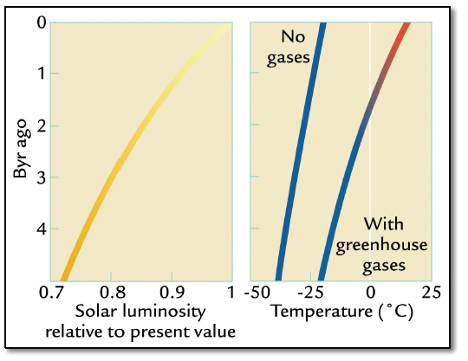
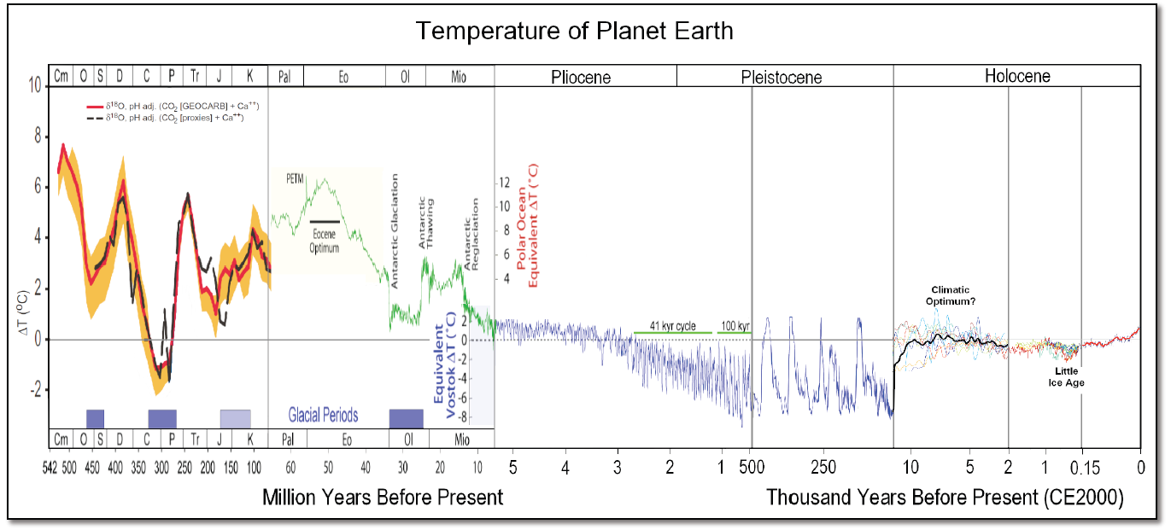
Carboon
Tijdens carboon is het merendeel van onze fossiele energievoorraden gevormd
Sterke reductie van CO2 in de atmosfeer en sterke koeling
Faint Young Sun Paradox
De Zon wordt helderder naarmate ze ouder wordt
In het verleden moet de concentratie broeikasgas groter zijn geweest
© J.F.J. van den Brand
No reproduction without explicit written approval

Slide 42
CO₂ concentratie
Voor de laatste 0.5 miljard jaar
Concentratie kooldioxide was in het verleden inderdaad veel hoger
© J.F.J. van den Brand
No reproduction without explicit written approval

Slide 43
Variaties in CO₂ concentratie
Concentratie redelijk constant rond 280 ppm tussen 750 en 1750
Sterke toename de laatste 150 jaar
Verbranden van fossiele brandstoffen
Industriele revolutie (stoommachine, etc.)
Sterke correlatie met temperatuur Aarde
© J.F.J. van den Brand
No reproduction without explicit written approval

Slide 44
Koolstof reservoirs
Slechts een fractie van de koolstof bevindt zich in de atmosfeer of in de vegetatie
Enorme reservoirs van koolstof ten opzichte van onze CO₂ emissie van 36 Gte/jaar
Oceanen
Sedimenten en gesteente
Waarom is de CO₂ uitstoot door de mensheid belangrijk?
© J.F.J. van den Brand
No reproduction without explicit written approval

Slide 45
Koolstof uitwisseling
Trage uitwisseling tussen de koolstof reservoirs
Voorbeeld: tijdconstante diepe oceaan: 38.000 Gt / 37 Gt/j = 1000 jaar
Vergelijk dit met de CO₂ emissie van 37 Gte/jaar
Kooldioxide emissie door mensheid is belangrijke bijdrage
Stel dat iedereen evenveel uitstoot als de gemiddelde Nederlander
NL = 13 tCO2e pp per jaar
7 miljard mensen: 91 Gt/jaar
USA: 168 Gt/jaar
In 2100: 15 miljard mensen
In 2100: 300 Gt/jaar!
© J.F.J. van den Brand
No reproduction without explicit written approval

Slide 46
Klimaatvoorspellingen
Voorspelling voor eind 21ste eeuw
Aanname “business as usual” (continue economische groei en groei in CO₂ uitstoot)
United Nations Framework Convention on Climate Change
8 verschillende modellen
© J.F.J. van den Brand
No reproduction without explicit written approval

Slide 47
Duurzaamheid
Aspecten van een duurzame oplossing
Bereiken van een situatie met stabiel evenwicht
Exponentiële groei
2012: 7 miljard mensen
Groei-index 1.092%
Verdubbelingstijd: deel 70 door 1.092 = 64 jaar
Komt redelijk overeen met data in figuur
Is deze groei (te) groot? Wenselijk? Duurzaam?
Eenvoudige oefeningen
Neem aan dat we “duurzaam blijven groeien”
Wanneer is de dichtheid 1 persoon per m²?
Wanneer is het gewicht van alle mensen evenveel als het gewicht van de Aarde?
© J.F.J. van den Brand
No reproduction without explicit written approval

Slide 48
Duurzaamheid
Energie consumptie
1 exa joules = 10¹⁸ J
Consumptie aardolie
93 miljoen vaten (barrels) per dag (begin 2015)
Productie 94 miljoen vaten per dag
1 barrel is ongeveer 159 liter olie
Groei-index 3.8% voor periode 1940 – 2006
Verdubbelingstijd: deel 70 door 3.8 = 18 jaar
Verdubbelen
Fabel van het schaakbord: 1, 2, 4, 8, 16, 32, …
Bij verdubbelen (bijvoorbeeld van 16 naar 32) komt er meer bij (16), dan ALLES wat er tot dan toe gebruikt is (1 + 2 + 4 + 8)
Interessant is de competitie tussen een exponentiële functie en een eindige voorraad (niet echt…)
© J.F.J. van den Brand
No reproduction without explicit written approval

Slide 49
Aardolie
Marion King Hubbert (Shell)
Voorspelde in 1956 dat de piekproductie van olie in de USA in 1969 zou plaatsvinden
De piekproductie was in 1970
Daarna moest de USA steeds meer olie gaan importeren
World Coal Association
Aangetoonde reserves voor steenkool, olie en gas zijn 118, 46 en 59 jaar
Reserves worden fout ingeschat
Dat is bij de huidige consumptie
Laatste vat moeilijker te winnen dat het eerste
Rapportage reserves
ExxonMobil (2002)
© J.F.J. van den Brand
No reproduction without explicit written approval

Slide 50
Voorspellingen aardolie
Legio modellen (zie peakoil Wikipedia)
Department of Energy (DOE) USA in 2005: Hirsch report
Binnen 10 jaar wordt piekproductie bereikt
Nu maatregelen treffen
Verhulst vergelijking
Aantal op tijdstip t is N(t)
Groeifactor r
Maximale populatie die mogelijk is K
© J.F.J. van den Brand
No reproduction without explicit written approval

Slide 51
Hubbert modellen
Exponentiële groei in competitie met eindige grondstof
Mathematische zekerheid, geen opinie
Steenkool, aardolie en aardgas
Kunstmest
© J.F.J. van den Brand
No reproduction without explicit written approval

Slide 52
Olie reserves
R/P ratio
BP report 2011
Gebaseerd op huidige productie
46.2 jaar
Minder dan in 2009
© J.F.J. van den Brand
No reproduction without explicit written approval

Slide 53
Olie reserves
Verdeling bewezen reserves
Totaal 1383.2 gbl
Huidig verbruik 88 mbl/d
46.2 jaar (volgens BP)
Aandeel Midden Oosten loopt terug
Zuid Amerika neemt toe
Productie 2010
Toename met 1.8 mbl/d
Consumptie 2010
Toename met 2.7 mbl/d
Dat is 3.1% groei
Verdubbelingstijd 22.8 jaar
Alles op binnen deze tijd!
© J.F.J. van den Brand
No reproduction without explicit written approval

Slide 54
Olie consumptie
Per hoofd van de bevolking in 2010
© J.F.J. van den Brand
No reproduction without explicit written approval

Slide 55
Olie prijzen – historisch
Prijzen sinds 1861
© J.F.J. van den Brand
No reproduction without explicit written approval

Slide 56
Fossiele brandstofprijzen
Prijsniveaus olie en gas
Elektriciteitsprijs is met 250% gestegen in 10 jaar tijd
Idem voor olie en gas
Redenen
Stijgende vraag
China en India
Gebrek aan reserve productie capaciteit
Politieke onzekerheden
© J.F.J. van den Brand
No reproduction without explicit written approval

Slide 57
Olie – handelsstromen
Bewegingen in 2010
© J.F.J. van den Brand
No reproduction without explicit written approval

Slide 58
Olie – reserve’s
Energy Information Administration
In 2009 naar schatting 1342 Gbl
United States Geological Survey
F95 betekent 95% kans dat minstens deze hoeveelheid olie gewonnen kan worden
Totaal (mean) 3021 Gbl (2000 report)
© J.F.J. van den Brand
No reproduction without explicit written approval

Slide 59
Fossiele brandstoffen – reserve’s
Site van CBS, PBL en Wageningen University
Mondiale voorraden
Aardolie 150 jaar
Gasverbruik 360 jaar
Steenkool 1320 jaar
Op basis van 2004
© J.F.J. van den Brand
No reproduction without explicit written approval

Slide 60
Global warming
© J.F.J. van den Brand
No reproduction without explicit written approval

